Slide 1
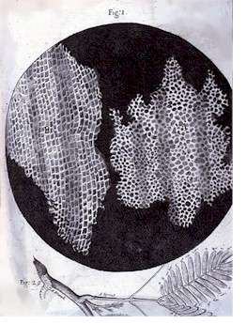
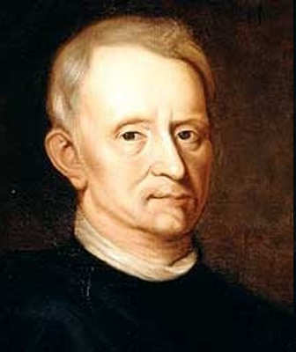
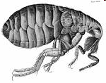
UD. III. BIOLOGIA CEL·LULAR. Ll. III. 1. Aspectes generals
3. Teoria cel·lular
Robert Hooke, 1665.
Dóna nom a la cèl·lula

Slide 2
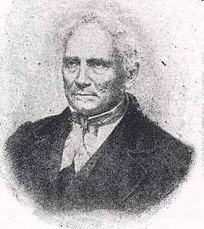
UD. III. BIOLOGIA CEL·LULAR. Ll. III. 1. Aspectes generals
3.Teoria cel·lular
De la teoria protoplasmàtica a la teoria cel·lular
Protoplasma = Citoplasma + Nucli
Robert Brown, 1831. Descubridor del nucli.
Dujardin, 1835. Descobridor del sarcodi
Purkinje, 1839. Dóna el nom de protoplasma (=sarcodi)

Slide 3
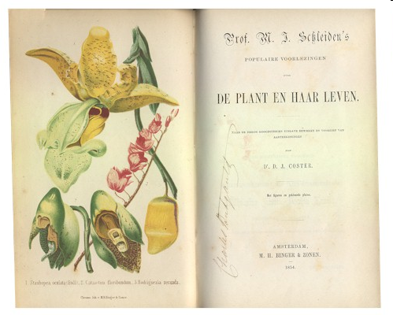
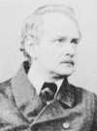
UD. III. BIOLOGIA CEL·LULAR. Ll. III. 1. Aspectes generals
3.Teoria cel·lular
1834
Matthias J. Schleiden,
Tots el vegetals són formats per cèl·lules

Slide 4
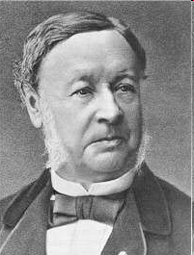
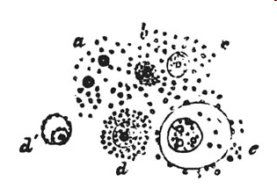
UD. III. BIOLOGIA CEL·LULAR. Ll. III. 1. Aspectes generals
3.Teoria cel·lular
1835
Theodor Schwann
Tots el animals són formats per cèl·lules

Slide 5
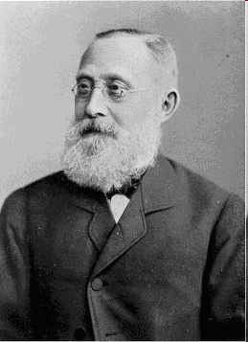
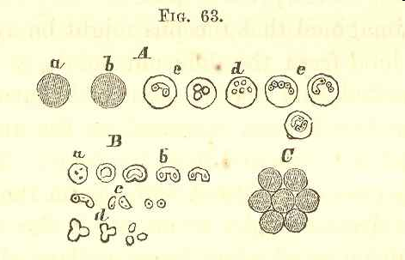
UD. III. BIOLOGIA CEL·LULAR. Ll. III. 1. Aspectes generals
3.Teoria cel·lular
Rudolf Virchow, (1828-1902)
Tota cèl·lula prové d’una altra cèl·lula

Slide 6
UD. III. BIOLOGIA CEL·LULAR. Ll. III. 1. Aspectes generals
3.Teoria cel·lular
Principis de la teoria cel.lular
Tots els organismes són formats per cèl.lules
Existeixen organismes unicel.lulars i pluricel.lulars.
Totes les cèl.lules deriven d’altres cèl.lules
Les cèl.lules contenen el material hereditari que és passat a les cèl.lules filles.
Tots els processos metabòlics passen a l’interior de les cèl.lules

